Slide 1
Генеративные модели: AE, GAN.
2018

Slide 2
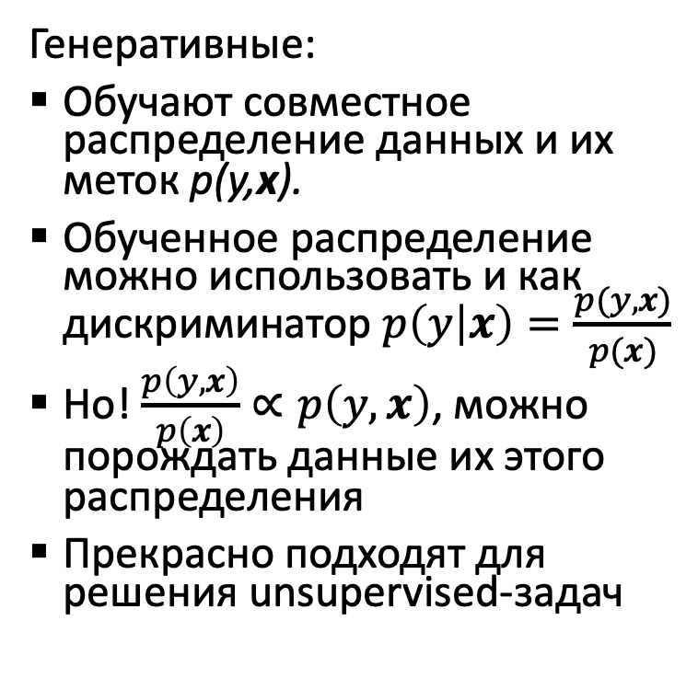
Модели в ML
Дискриминативные:
Обучают функцию, которая отображает вход х в некоторую метку класса y.
С точки зрения теории вероятностей они предсказывают условное распределение p(y|x).
Как правило, такими моделями мы пользуемся в supervised-подходе
Генеративные:
Обучают совместное распределение данных и их меток p(y,x).
Обученное распределение можно использовать и как дискриминатор $p\left(y | x\right)=\frac{p(y,x)}{p(x)}$
Но! $\frac{p\left(y,x\right)}{p\left(x\right)}∝p\left(y,x\right)$, можно порождать данные их этого распределения
Прекрасно подходят для решения unsupervised-задач
Но это далеко не всё !

Slide 3
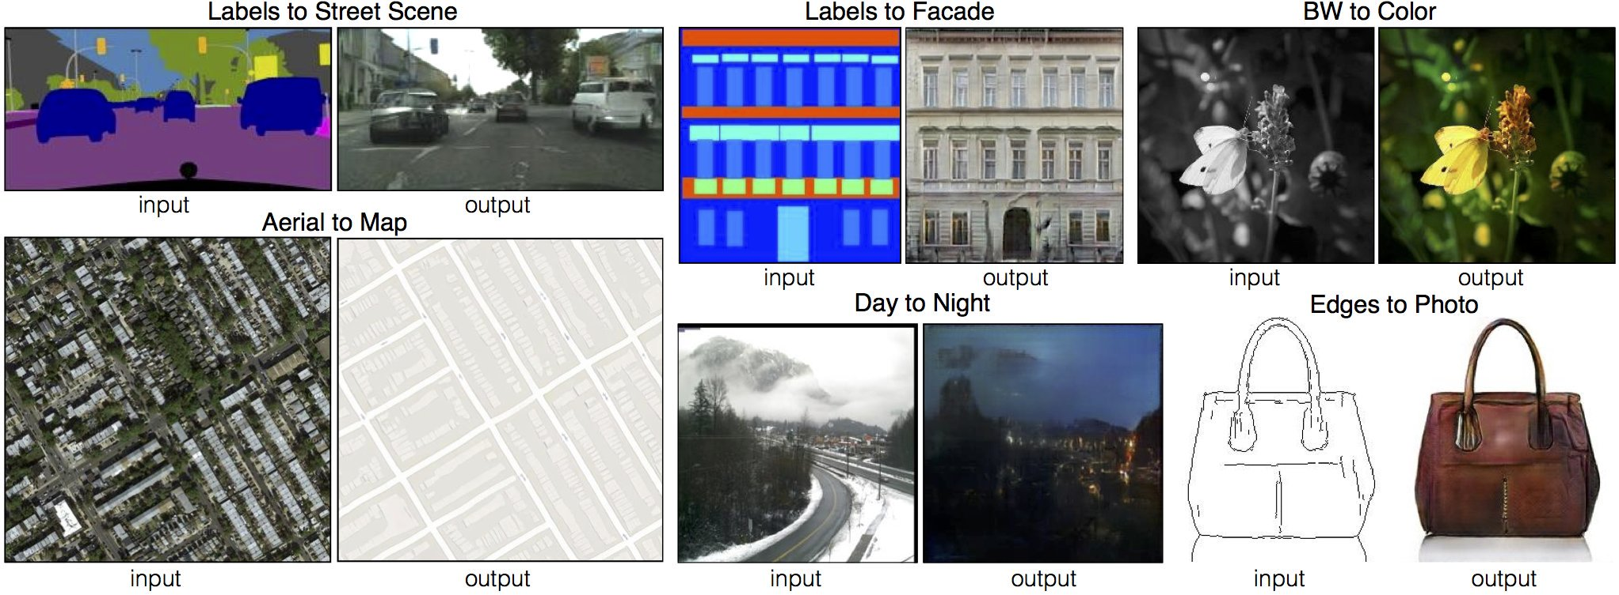
Зачем нужны генеративные модели
Генерация фотореалистичных изображений
Super resolution
Image colorization
Создание искусственных фото/видео(DeepFake)
Создание лекарств
Диагностика заболеваний
Ускорение инженерных расчетов

Slide 4

Зачем нужны генеративные модели

Slide 5
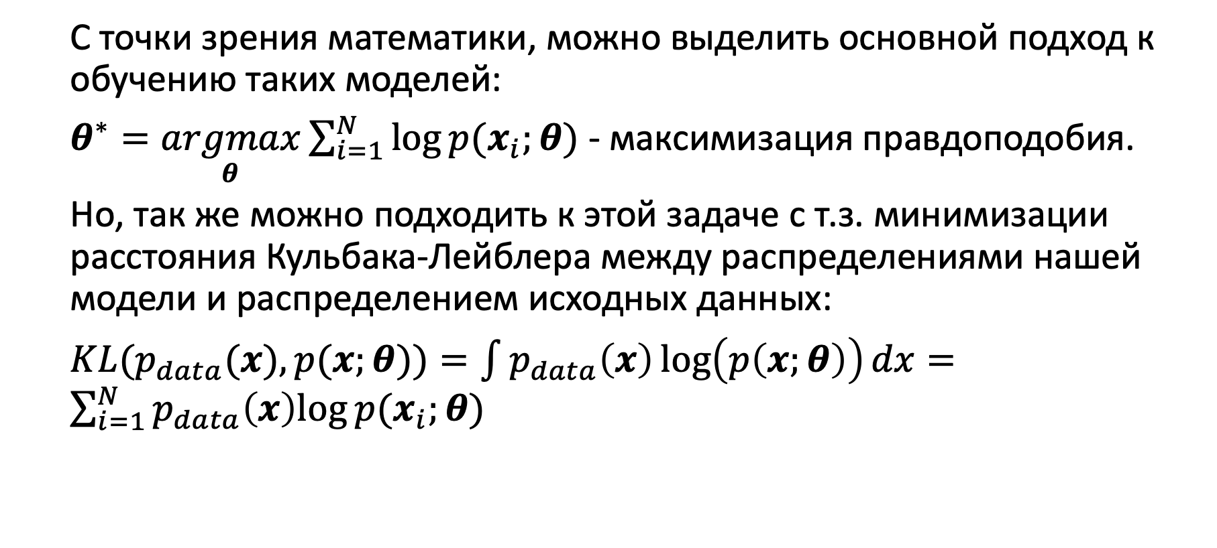
Подходы к обучению генеративных моделей
С точки зрения математики, можно выделить основной подход к обучению таких моделей:
$θ^{∗}=\underset{θ}{argmax}{\sum_{i=1}^{N}{\log{p(x_{i};θ)}}}$ - максимизация правдоподобия.
Но, так же можно подходить к этой задаче с т.з. минимизации расстояния Кульбака-Лейблера между распределениями нашей модели и распределением исходных данных:
$KL(p_{data}(x),p(x;θ))=\int{p_{data}\left(x\right)\log\left(p\left(x;θ\right)\right)dx=}$ $\sum_{i=1}^{N}{p_{data}\left(x\right)log{p(x_{i};θ)}}$

Slide 6
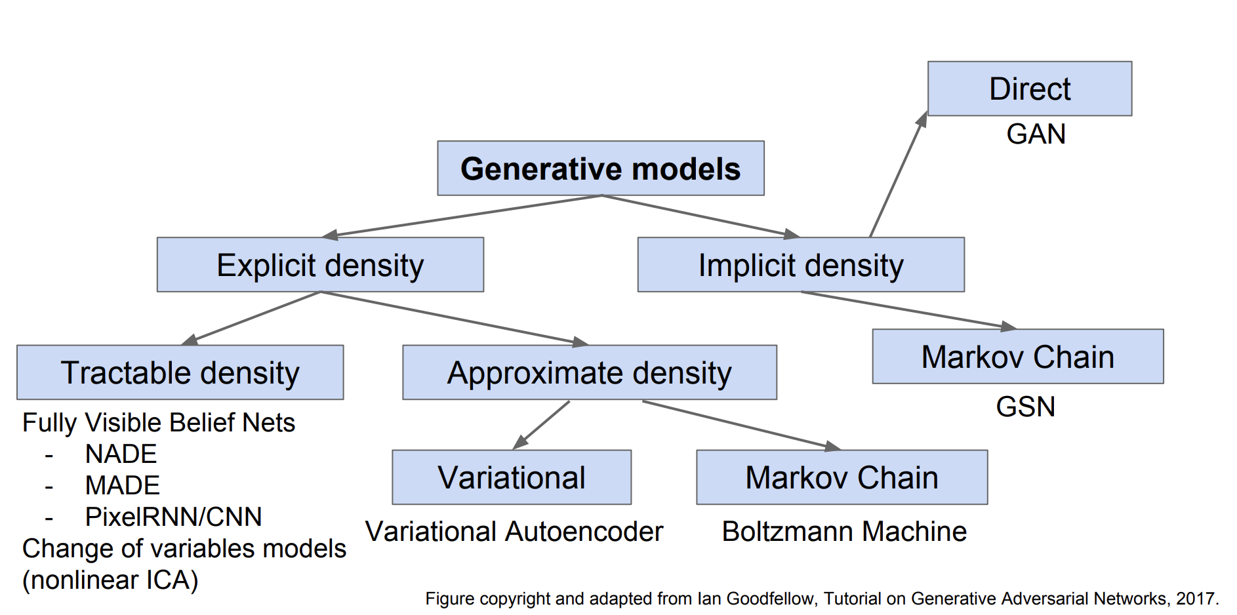
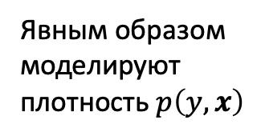
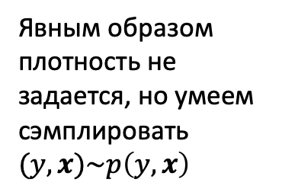
Таксономия генеративных моделей
Явным образом моделируют плотность $p\left(y,x\right)$
Явным образом плотность не задается, но умеем сэмплировать$(y,x)\sim p\left(y,x\right)$

Slide 7
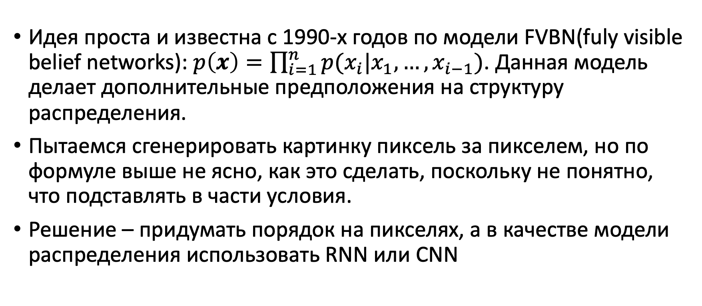
PixelRNN и PixelCNN
Идея проста и известна с 1990-х годов по модели FVBN(fuly visible belief networks): $p\left(x\right)=\prod_{i=1}^{n}{p(x_{i}|x_{1},…,x_{i−1})}$. Данная модель делает дополнительные предположения на структуру распределения.
Пытаемся сгенерировать картинку пиксель за пикселем, но по формуле выше не ясно, как это сделать, поскольку не понятно, что подставлять в части условия.
Решение – придумать порядок на пикселях, а в качестве модели распределения использовать RNN или CNN

Slide 8
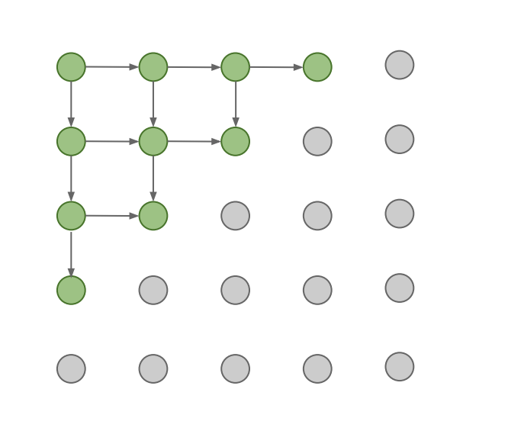
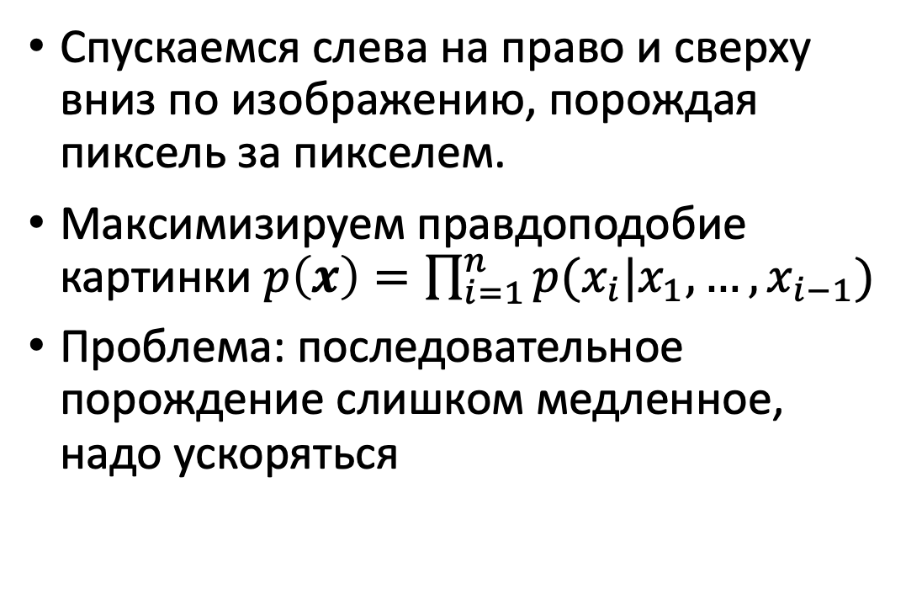
PixelRNN
Спускаемся слева на право и сверху вниз по изображению, порождая пиксель за пикселем.
Максимизируем правдоподобие картинки $p\left(x\right)=\prod_{i=1}^{n}{p(x_{i}|x_{1},…,x_{i−1})}$
Проблема: последовательное порождение слишком медленное, надо ускоряться

Slide 9
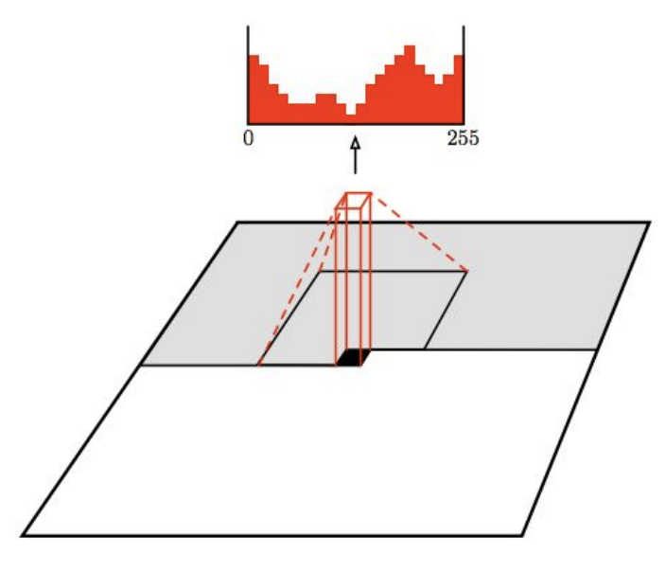
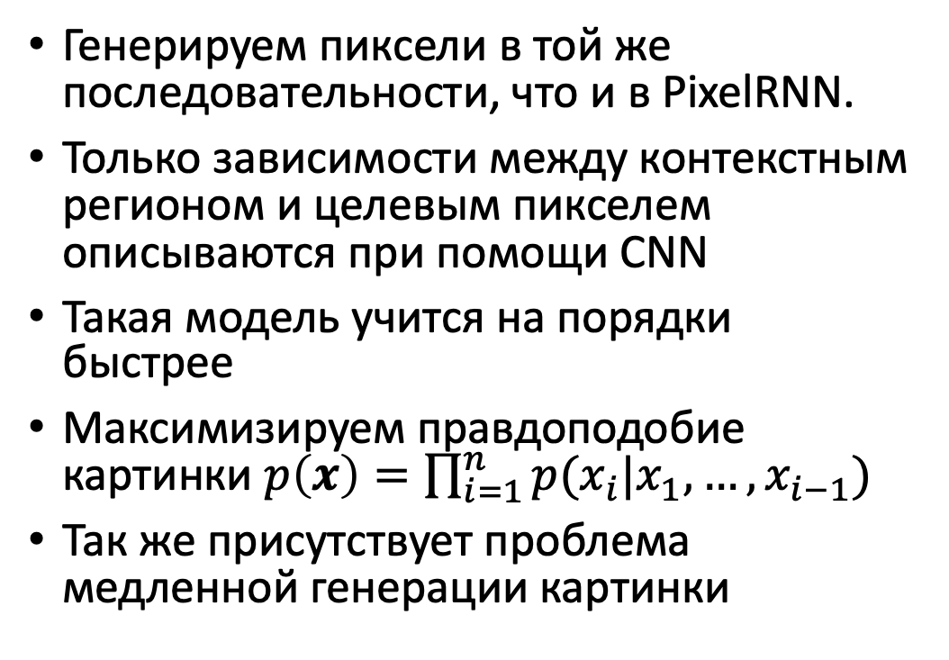
PixelCNN
Softmax по каналам для каждого пикселя
Генерируем пиксели в той же последовательности, что и в PixelRNN.
Только зависимости между контекстным регионом и целевым пикселем описываются при помощи CNN
Такая модель учится на порядки быстрее
Максимизируем правдоподобие картинки $p\left(x\right)=\prod_{i=1}^{n}{p(x_{i}|x_{1},…,x_{i−1})}$
Так же присутствует проблема медленной генерации картинки

Slide 10
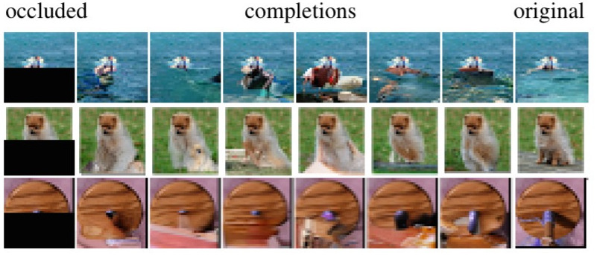
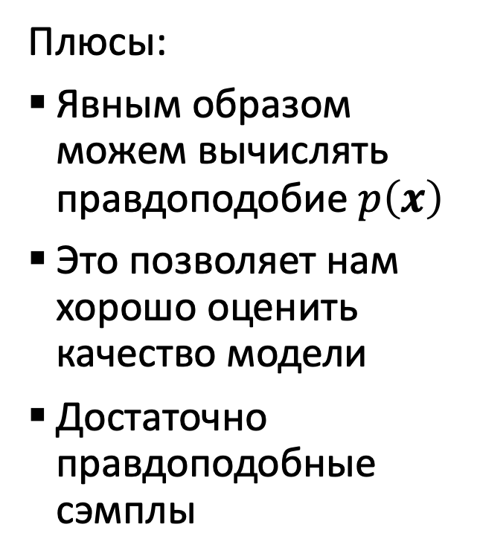
PixelRNN и PixelCNN
Плюсы:
Явным образом можем вычислять правдоподобие $p\left(x\right)$
Это позволяет нам хорошо оценить качество модели
Достаточно правдоподобные сэмплы
Минусы:
Медленная генерация новых картинок

Slide 11
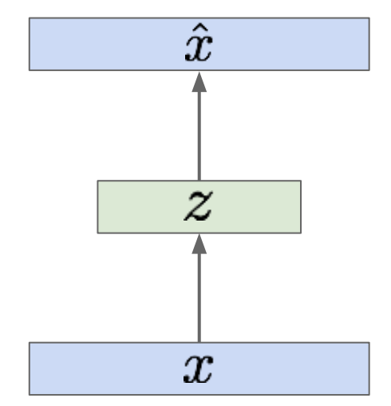
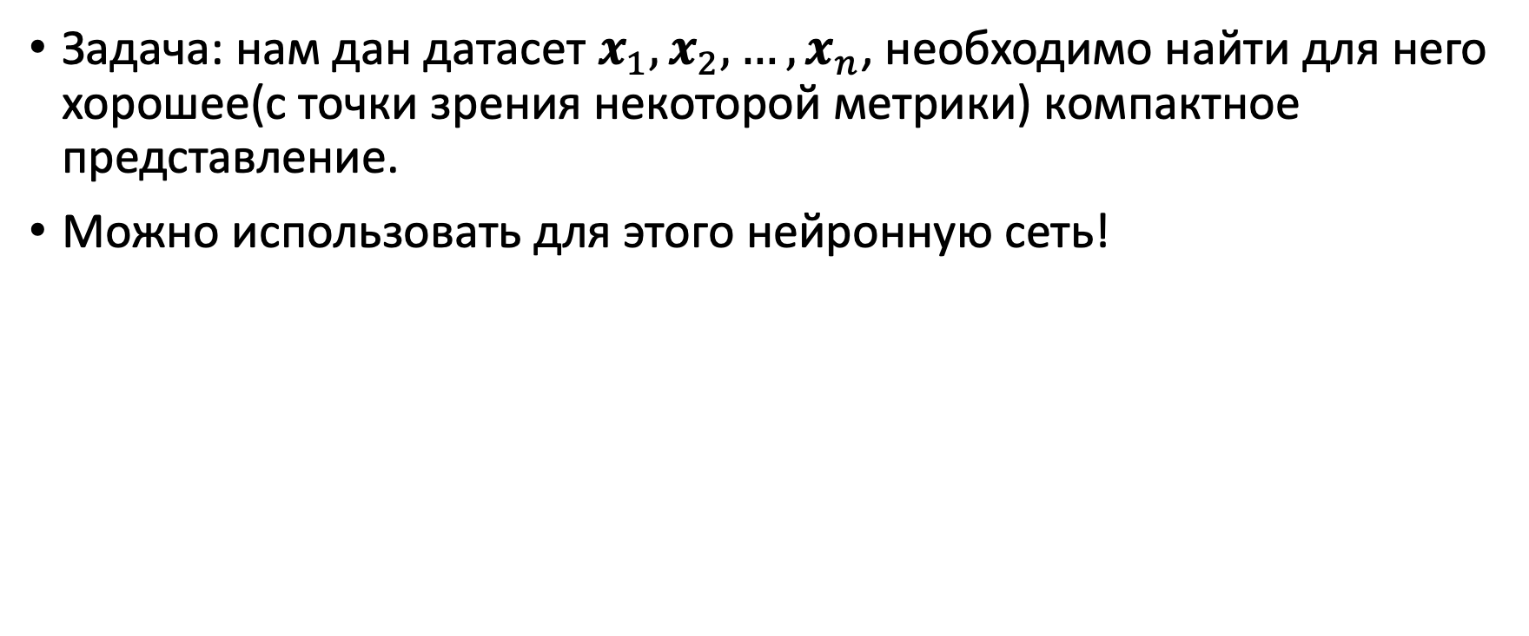
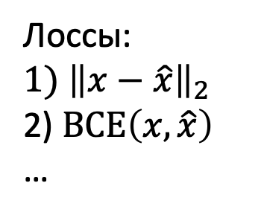
Автоэнкодер (AE)
Задача: нам дан датасет $x_{1},x_{2},…,x_{n}$, необходимо найти для него хорошее(с точки зрения некоторой метрики) компактное представление.
Можно использовать для этого нейронную сеть!
Реконструкция
Лоссы:
$${1) \left\|x−\hat{x}\right\|}_{2}$$
2) $BCE\left(x,\hat{x}\right)$
…
Декодер
Сжатое представление
Энкодер
Исходные данные

Slide 12
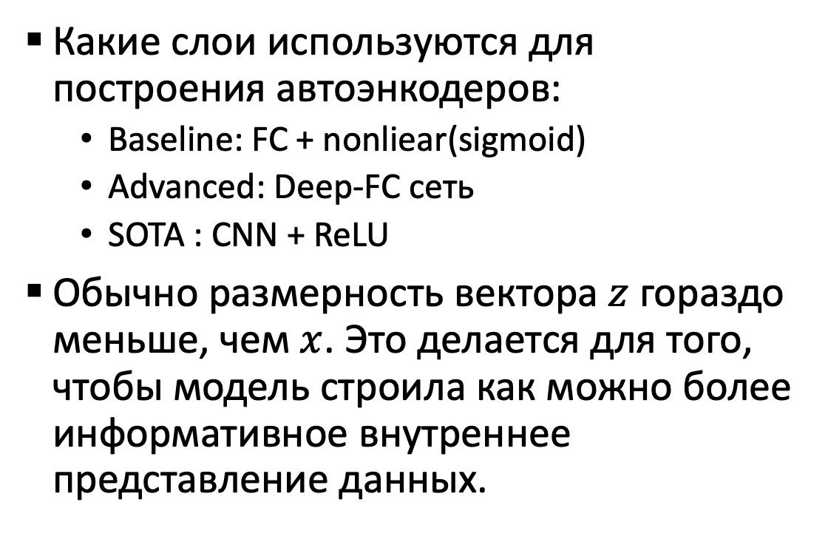
Автоэнкодер (AE)
Какие слои используются для построения автоэнкодеров:
Baseline: FC + nonliear(sigmoid)
Advanced: Deep-FC сеть
SOTA : CNN + ReLU
Обычно размерность вектора $z$ гораздо меньше, чем $x$. Это делается для того, чтобы модель строила как можно более информативное внутреннее представление данных.

Slide 13
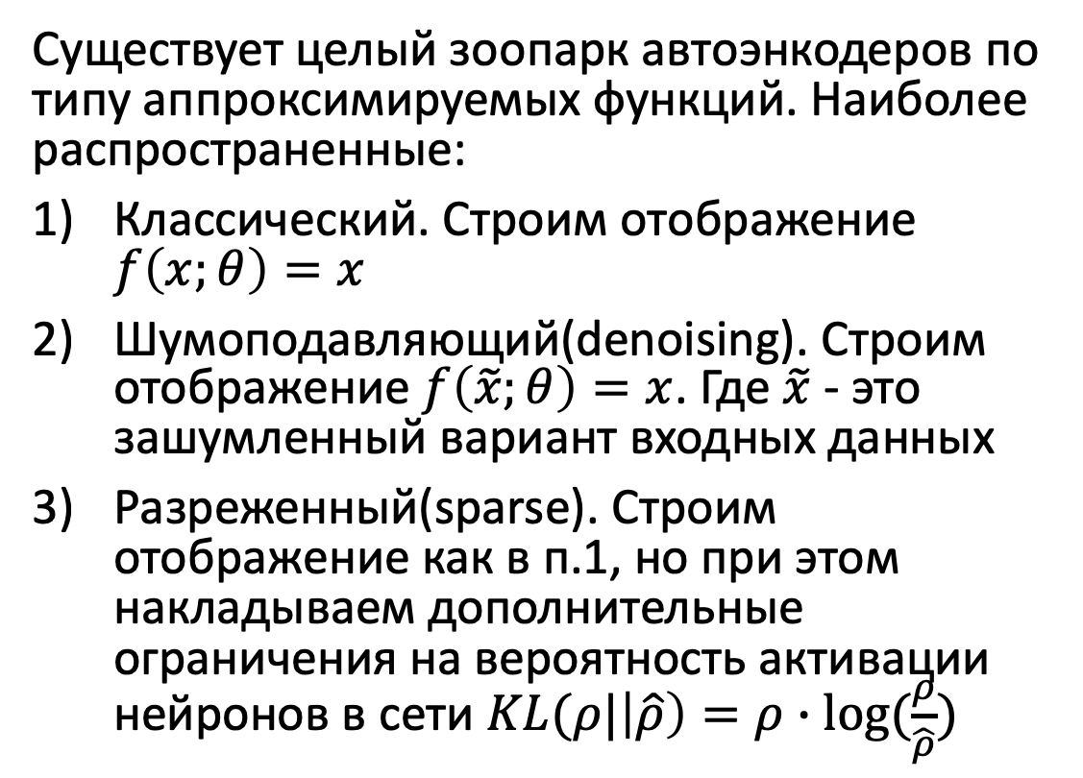
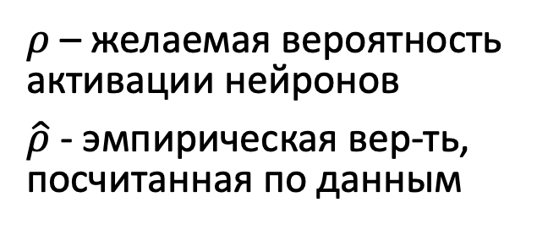
Автоэнкодер (AE)
Существует целый зоопарк автоэнкодеров по типу аппроксимируемых функций. Наиболее распространенные:
Классический. Строим отображение $f\left(x;θ\right)=x$
Шумоподавляющий(denoising). Строим отображение $f\left(\tilde{x};θ\right)=x$. Где $\tilde{x}$ - это зашумленный вариант входных данных
Разреженный(sparse). Строим отображение как в п.1, но при этом накладываем дополнительные ограничения на вероятность активации нейронов в сети $KL(ρ|\left|\hat{ρ}\right)=ρ∙log⁡(\frac{ρ}{\hat{ρ}})$
$ρ$ – желаемая вероятность активации нейронов
$\hat{ρ}$ - эмпирическая вер-ть, посчитанная по данным

Slide 14
Автоэнкодер (AE)
Автоэнкодеры способны обучать действительно хорошие представления данных
Так же возможно предобучать сети для задач классификации по схеме обучения автоэнкодера
Но! Можно ли генерировать новые данные из распределения скрытых представлений исходных данных ?
Ответ: в ванильной реализации практически - нет

Slide 15
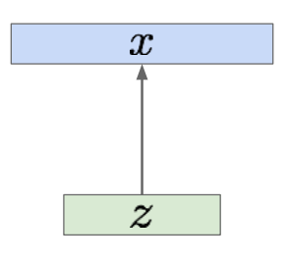
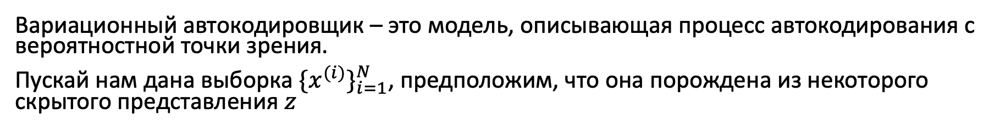
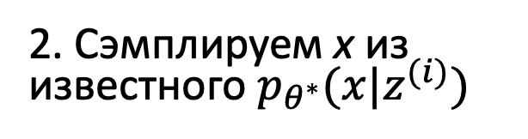
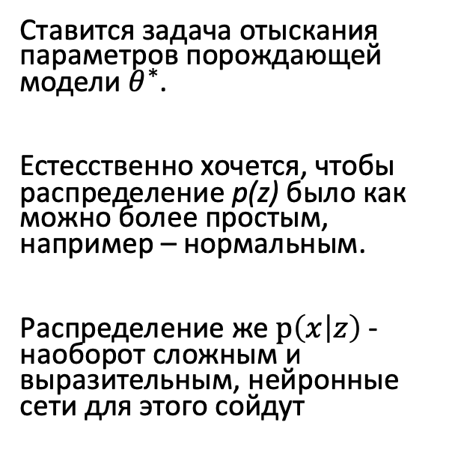
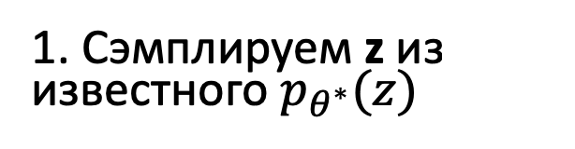
Вариационный автоэнкодер (VAE)
Вариационный автокодировщик – это модель, описывающая процесс автокодирования с вероятностной точки зрения.
Пускай нам дана выборка ${{\{x}^{(i)}\}}_{i=1}^{N}$, предположим, что она порождена из некоторого скрытого представления $z$
Ставится задача отыскания параметров порождающей модели $θ^{∗}$.
Естесственно хочется, чтобы распределение p(z) было как можно более простым, например – нормальным.
Распределение же $p\left(x | z\right)$ - наоборот сложным и выразительным, нейронные сети для этого сойдут
2. Сэмплируем x из известного $p_{θ^{∗}}(x|z^{(i)})$
Декодер
1. Сэмплируем z из известного $p_{θ^{∗}}(z)$
Все классно! В чем подвох ?

Slide 16
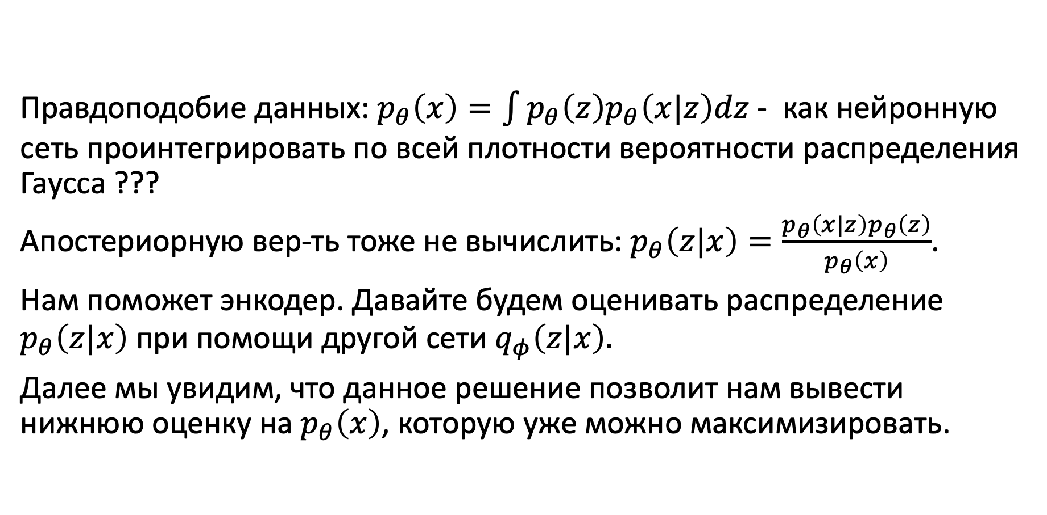
Вариационный автоэнкодер (VAE)
Правдоподобие данных: $p_{θ}\left(x\right)=\int{p_{θ}\left(z\right)p_{θ}\left(x|z\right)dz}$ - как нейронную сеть проинтегрировать по всей плотности вероятности распределения Гаусса ???
Апостериорную вер-ть тоже не вычислить: $p_{θ}\left(z|x\right)=\frac{p_{θ}\left(x|z\right)p_{θ}\left(z\right)}{p_{θ}\left(x\right)}$.
Нам поможет энкодер. Давайте будем оценивать распределение $p_{θ}\left(z|x\right)$ при помощи другой сети $q_{φ}\left(z|x\right).$
Далее мы увидим, что данное решение позволит нам вывести нижнюю оценку на $p_{θ}\left(x\right)$, которую уже можно максимизировать.

Slide 17
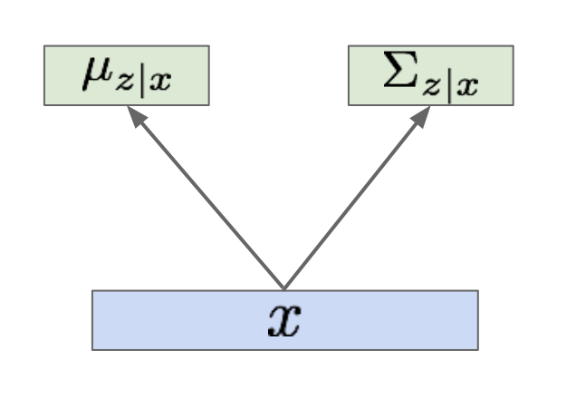
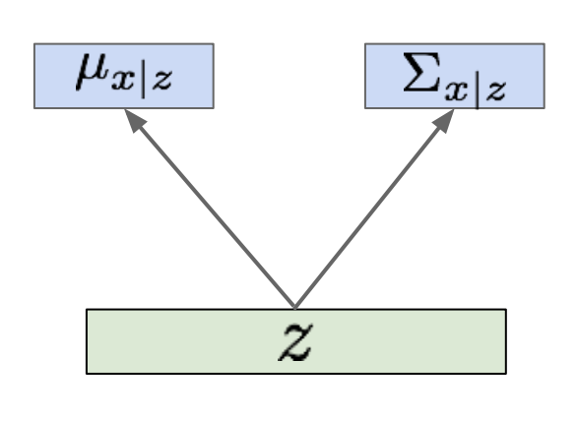
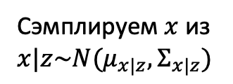
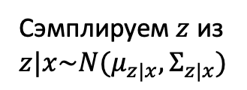
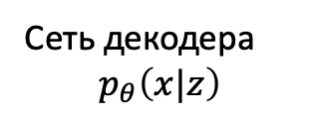
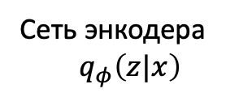
Вариационный автоэнкодер (VAE)
Сэмплируем $z$ из $z|x\sim N(μ_{z|x},Σ_{z|x})$
Сэмплируем $x$ из $x|z\sim N(μ_{x|z},Σ_{x|z})$
Сеть декодера
$$p_{θ}\left(x|z\right)$$
Сеть энкодера
$$q_{φ}\left(z|x\right)$$
Матрицы ковариаций - диагональные

Slide 18
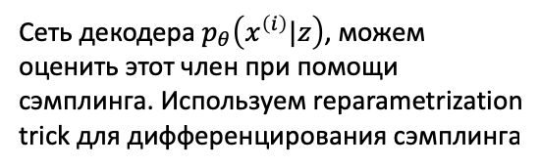
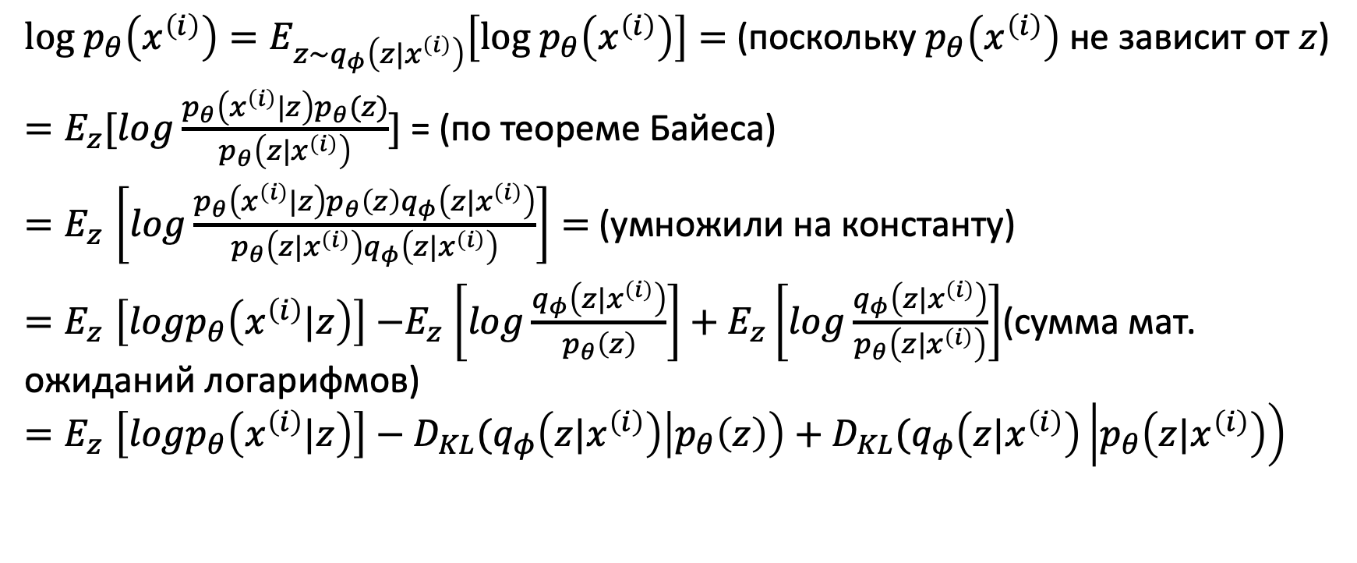
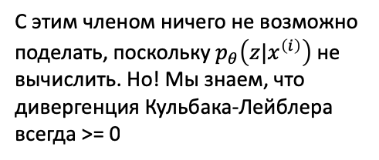
Вариационный автоэнкодер (VAE)
${log p}_{θ}\left(x^{\left(i\right)}\right)=E_{z\sim q_{φ}\left(z|x^{\left(i\right)}\right)}\left[{log p}_{θ}\left(x^{\left(i\right)}\right)\right]=$ (поскольку $p_{θ}\left(x^{\left(i\right)}\right)$ не зависит от $z$)
$=E_{z}[log\frac{p_{θ}\left(x^{\left(i\right)}|z\right)p_{θ}(z)}{p_{θ}\left(z|x^{\left(i\right)}\right)}]$ = (по теореме Байеса)
${=E}_{z}\left[log\frac{p_{θ}\left(x^{\left(i\right)}|z\right)p_{θ}\left(z\right)q_{φ}\left(z|x^{\left(i\right)}\right)}{p_{θ}\left(z|x^{\left(i\right)}\right)q_{φ}\left(z|x^{\left(i\right)}\right)}\right]=$ (умножили на константу)
${=E}_{z}\left[logp_{θ}\left(x^{\left(i\right)}|z\right)\right]{−E}_{z}\left[log\frac{q_{φ}\left(z|x^{\left(i\right)}\right)}{p_{θ}\left(z\right)}\right]+E_{z}\left[log\frac{q_{φ}\left(z|x^{\left(i\right)}\right)}{p_{θ}\left(z|x^{\left(i\right)}\right)}\right]$(сумма мат. ожиданий логарифмов)
$${=E}_{z}\left[logp_{θ}\left(x^{\left(i\right)}|z\right)\right]−D_{KL}(q_{φ}\left(z|x^{\left(i\right)}\right)\left|p_{θ}\left(z\right)\right)+D_{KL}(q_{φ}\left(z|x^{\left(i\right)}\right)\left|p_{θ}\left(z|x^{\left(i\right)}\right)\right)$$
Сеть декодера $p_{θ}\left(x^{\left(i\right)}|z\right)$, можем оценить этот член при помощи сэмплинга. Используем reparametrization trick для дифференцирования сэмплинга
Данный член имеет хорошее приближенное решение (здесь мы приближаем 2 гауссианы)
С этим членом ничего не возможно поделать, поскольку $p_{θ}\left(z|x^{\left(i\right)}\right)$ не вычислить. Но! Мы знаем, что дивергенция Кульбака-Лейблера всегда >= 0

Slide 19
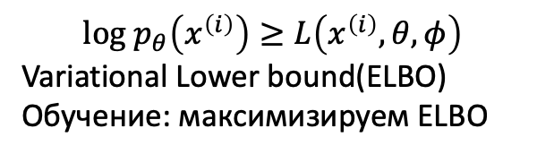
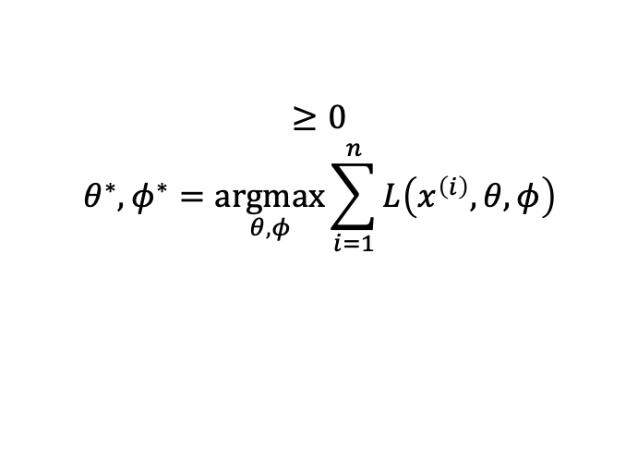
Вариационный автоэнкодер (VAE)
${log p}_{θ}\left(x^{\left(i\right)}\right)=E_{z\sim q_{φ}\left(z|x^{\left(i\right)}\right)}\left[{log p}_{θ}\left(x^{\left(i\right)}\right)\right]=$ (поскольку $p_{θ}\left(x^{\left(i\right)}\right)$ не зависит от $z$)
$=E_{z}[log\frac{p_{θ}\left(x^{\left(i\right)}|z\right)p_{θ}(z)}{p_{θ}\left(z|x^{\left(i\right)}\right)}]$ = (по теореме Байеса)
${=E}_{z}\left[log\frac{p_{θ}\left(x^{\left(i\right)}|z\right)p_{θ}\left(z\right)q_{φ}\left(z|x^{\left(i\right)}\right)}{p_{θ}\left(z|x^{\left(i\right)}\right)q_{φ}\left(z|x^{\left(i\right)}\right)}\right]=$ (умножили на константу)
${=E}_{z}\left[logp_{θ}\left(x^{\left(i\right)}|z\right)\right]{−E}_{z}\left[log\frac{q_{φ}\left(z|x^{\left(i\right)}\right)}{p_{θ}\left(z\right)}\right]+E_{z}\left[log\frac{q_{φ}\left(z|x^{\left(i\right)}\right)}{p_{θ}\left(z|x^{\left(i\right)}\right)}\right]$(сумма мат. ожиданий логарифмов)
$${=E}_{z}\left[logp_{θ}\left(x^{\left(i\right)}|z\right)\right]−D_{KL}(q_{φ}\left(z|x^{\left(i\right)}\right)\left|p_{θ}\left(z\right)\right)+D_{KL}(q_{φ}\left(z|x^{\left(i\right)}\right)\left|p_{θ}\left(z|x^{\left(i\right)}\right)\right)$$
$${log p}_{θ}\left(x^{\left(i\right)}\right)≥L\left(x^{\left(i\right)},θ,φ\right)$$
Variational Lower bound(ELBO)
Обучение: максимизируем ELBO
$$≥0$$
$$θ^{∗},φ^{∗}=\underset{θ,φ}{argmax}{\sum_{i=1}^{n}{L\left(x^{\left(i\right)},θ,φ\right)}}$$

Slide 20
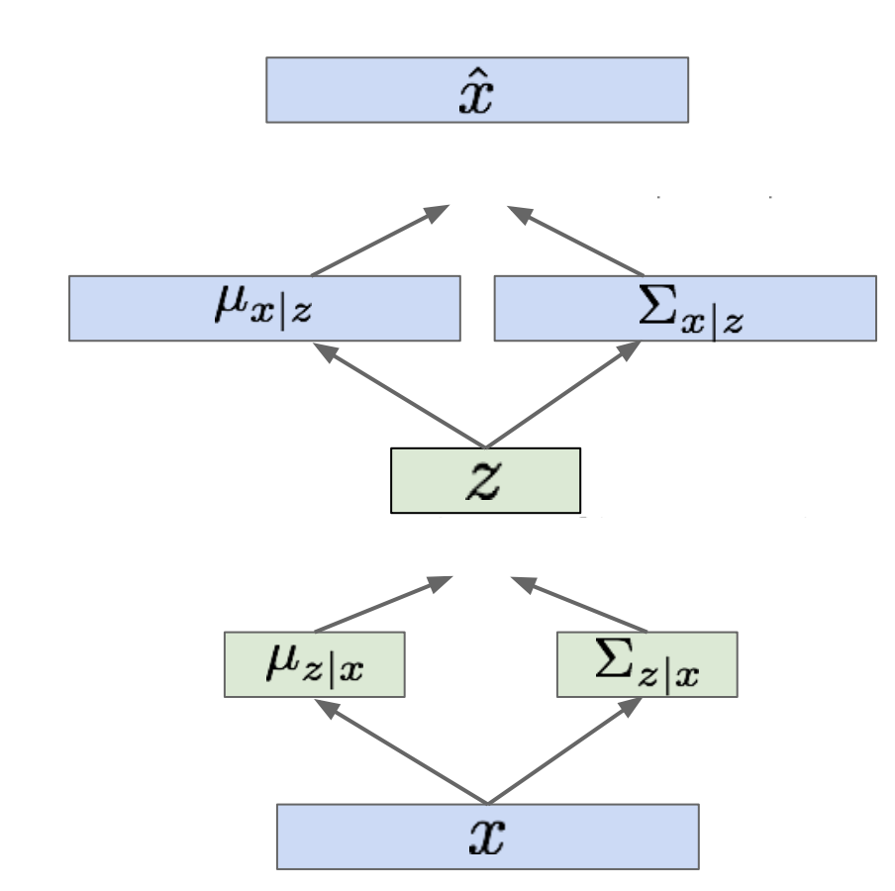
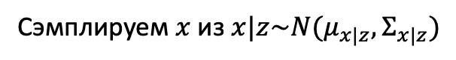
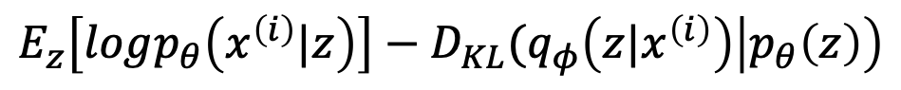
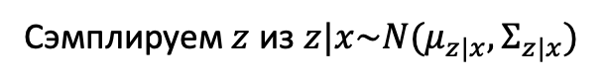
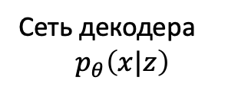
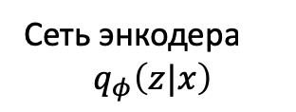
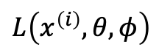
Вариационный автоэнкодер (VAE)
$$E_{z}\left[logp_{θ}\left(x^{\left(i\right)}|z\right)\right]−D_{KL}(q_{φ}\left(z|x^{\left(i\right)}\right)\left|p_{θ}\left(z\right)\right)$$
Сэмплируем $x$ из $x|z\sim N(μ_{x|z},Σ_{x|z})$
$$L\left(x^{\left(i\right)},θ,φ\right)$$
Сеть декодера
$$p_{θ}\left(x|z\right)$$
Для каждого минибатча данных делаем прямой проход по сети, а далее бэкпроп по параметрам!
Сэмплируем $z$ из $z|x\sim N(μ_{z|x},Σ_{z|x})$
Сеть энкодера
$$q_{φ}\left(z|x\right)$$

Slide 21
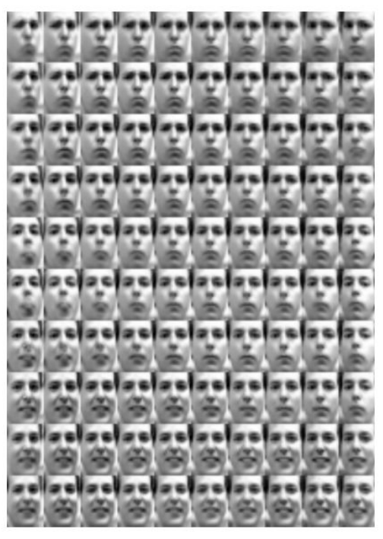
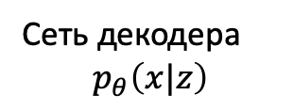
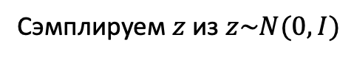
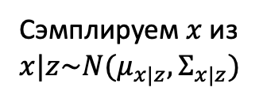
Вариационный автоэнкодер (VAE)
Ограничения на диагональность матрицы ковариаций гарантируют, что скрытые компоненты – независимы
Различные компоненты z будут кодировать интерпретируемые фичи
Так же вектора z из энкодера можно использовать, как хорошие представления для данных
Используем только сеть декодера
Сэмплируем $x$ из $x|z\sim N(μ_{x|z},Σ_{x|z})$
улыбка
Сеть декодера
$$p_{θ}\left(x|z\right)$$
Сэмплируем $z$ из $z\sim N(0,I)$
положение головы

Slide 22
Вариационный автоэнкодер (VAE)
Плюсы модели:
Принципиально иной подход к порождению данных
При помощи энкодера можно получать хорошие представления объектов для других задач, например supervised
Минусы:
Максимизмруемая метрика – хороша, но не настолько, как истинное правдоподобие данных
Порожденные сэмплы достаточно замыленные, по сравнению с SOTA-моделями

Slide 23
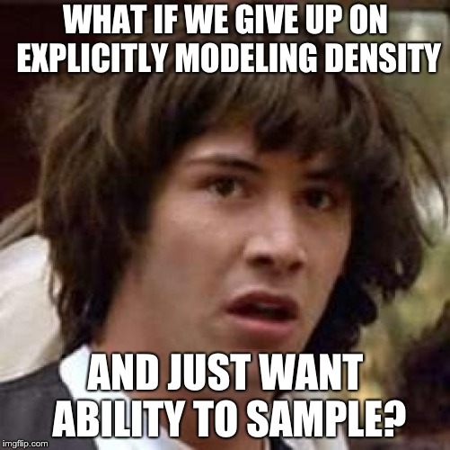
Generative Adversarial Network (GAN)

Slide 24
Generative Adversarial Network (GAN)
GAN не использует ни каких функций для оценки плотности вероятности! Вместо этого он предлагает интересный теоретико-игровой подход: обучение сэмплированию из распределения данных на основе конкуренции 2-ух игроков
Вопрос: а как сэмплировать из распределения данных высокой размерности ?
Ответ: будем сэмплировать из простого распределения, например, нормального или равномерного, а затем при помощи мощного аппроксиматора приводить это распределение к нужному виду

Slide 25
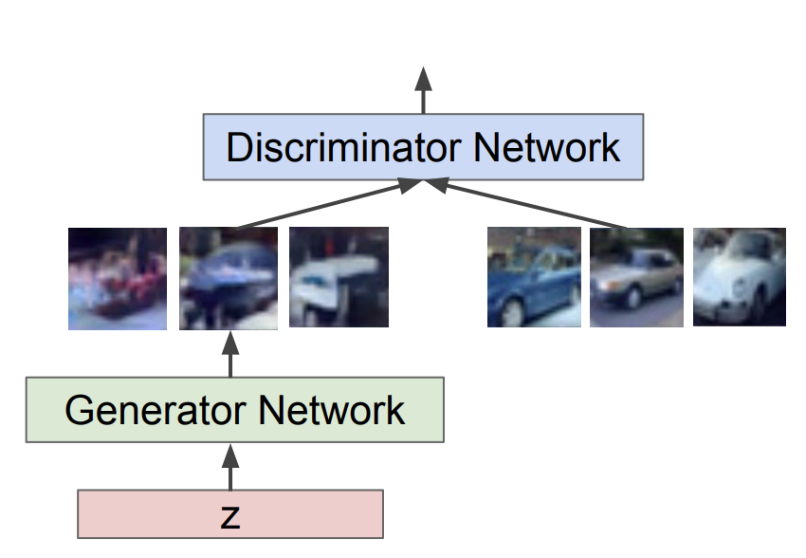
Generative Adversarial Network (GAN)
Сеть Генератора(Generator Network): пытается обмануть дискриминатор, генерируя данные, похожие на реальные
Сеть Дискриминатора: пытается отличать фейковые(сгенерированные) примеры от реальных
Настоящий или подделка ?
Фейковые картинки от генератора
Настоящие картинки из обучающего мн-ва
Как правило, в качестве z выступает случайный шум

Slide 26
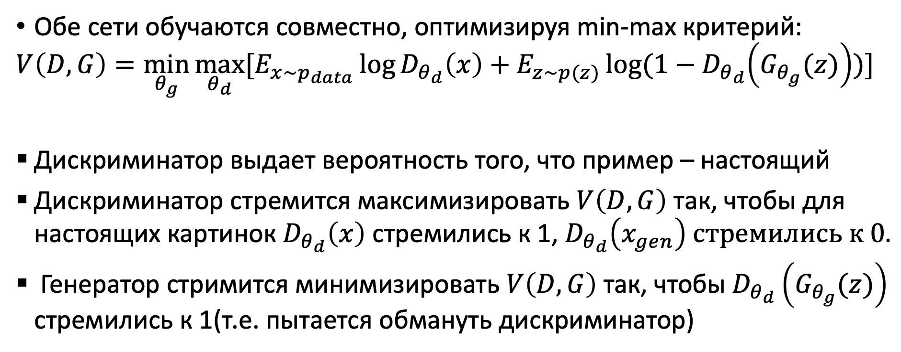
Generative Adversarial Network (GAN)
Обе сети обучаются совместно, оптимизируя min-max критерий:
$$V\left(D,G\right)=\min_{θ_{g}}{\max_{θ_{d}}{[E_{x\sim p_{data}}\log{D_{θ_{d}}\left(x\right)}+E_{z\sim p(z)}\log{{(1−D}_{θ_{d}}\left(G_{θ_{g}}(z)\right))}]}}$$
Дискриминатор выдает вероятность того, что пример – настоящий
Дискриминатор стремится максимизировать $V\left(D,G\right)$ так, чтобы для настоящих картинок $D_{θ_{d}}\left(x\right)$ стремились к 1, $D_{θ_{d}}\left(x_{gen}\right) стремились к 0.$
Генератор стримится минимизировать $V\left(D,G\right)$ так, чтобы $D_{θ_{d}}\left(G_{θ_{g}}(z)\right)$ стремились к 1(т.е. пытается обмануть дискриминатор)
Выход дискриминатора для картинок,
созданных генератором
Выход дискриминатора для настоящих картинок

Slide 27

Generative Adversarial Network (GAN)
$$V\left(D,G\right)=\min_{θ_{g}}{\max_{θ_{d}}{[E_{x\sim p_{data}}\log{D_{θ_{d}}\left(x\right)}+E_{z\sim p(z)}\log{{(1−D}_{θ_{d}}\left(G_{θ_{g}}(z)\right))}]}}$$
Обучаем поочередно:
Градиентный подъем по параметрам $D_{θ_{d}}$:
$\max_{θ_{d}}{[E_{x\sim p_{data}}\log{D_{θ_{d}}\left(x\right)}+E_{z\sim p(z)}\log{{(1−D}_{θ_{d}}\left(G_{θ_{g}}(z)\right))}]}$
Градинетный спуск по параметрам $G_{θ_{g}}$:
$\min_{θ_{g}}{E_{z\sim p(z)}\log{{(1−D}_{θ_{d}}\left(G_{θ_{g}}(z)\right))}}$
Выход дискриминатора для картинок,
созданных генератором
Выход дискриминатора для настоящих картинок

Slide 28


Generative Adversarial Network (GAN)
На практике вместо градинетного спуск по параметрам $G_{θ_{g}}$:
$\min_{θ_{g}}{E_{z\sim p(z)}\log{{(1−D}_{θ_{d}}\left(G_{θ_{g}}(z)\right))}}$
Выполняют градиентный подъем $G_{θ_{g}}$:
$\max_{θ_{g}}{E_{z\sim p(z)}\log{{(D}_{θ_{d}}\left(G_{θ_{g}}(z)\right))}}$

Slide 29

Generative Adversarial Network (GAN)

Slide 30

Deep Convolutional Generative Adversarial Network (DCGAN)

Slide 31
Deep Convolutional Generative Adversarial Network (DCGAN)
Сеть генератора – деконволюционная, использует fractionally-strided convolutions
Сеть дискриминатора – обычная конволюционная сеть
Рекомендации для стабилизации обучения DCGAN:
Заменяем все pooling-слои на strided convolutions в дискриминаторе, и на fractionally-strided convolutions в генераторе
Используем батч-нормализацию в обеих сетях
Не используем полносвязные слои
Используем в генераторе ReLU активации во всех слоях, кроме выходного. Для него используем Tanh.
Используем LeakyReLU во всех слоях дискриминатора

Slide 32

Generative Adversarial Network (GAN)

Slide 33

Generative Adversarial Network (GAN)
Улыбающаяся женщина
Нейтральная женщина
Нейтральный мужчина
Улыбающийся мужчина
Сэмплы из генератора
Сэмпл из усредненых векторов z

Slide 34

Generative Adversarial Network (GAN)
Генерация картинок по описанию
Перенос свойств одного домена на другой
Генерация картинок по эскизу

Slide 35


Generative Adversarial Network (GAN)
Плюсы модели:
Генерируют крайне реалистичные сэмплы
Минусы модели:
Сложно обучить, крайне не стабильные результаты
Не можем напрямую работать с плотностями $p\left(x\right)$, $p\left(z|x\right)$
В настоящее время появлются модели, устраняющие недостатки ванильных GAN’ов. Например, Adversarial Autoencoder!

